Slide 1

Notes:
www.4tons.com.br
Pr. Marcelo Augusto de Carvalho

Slide 2
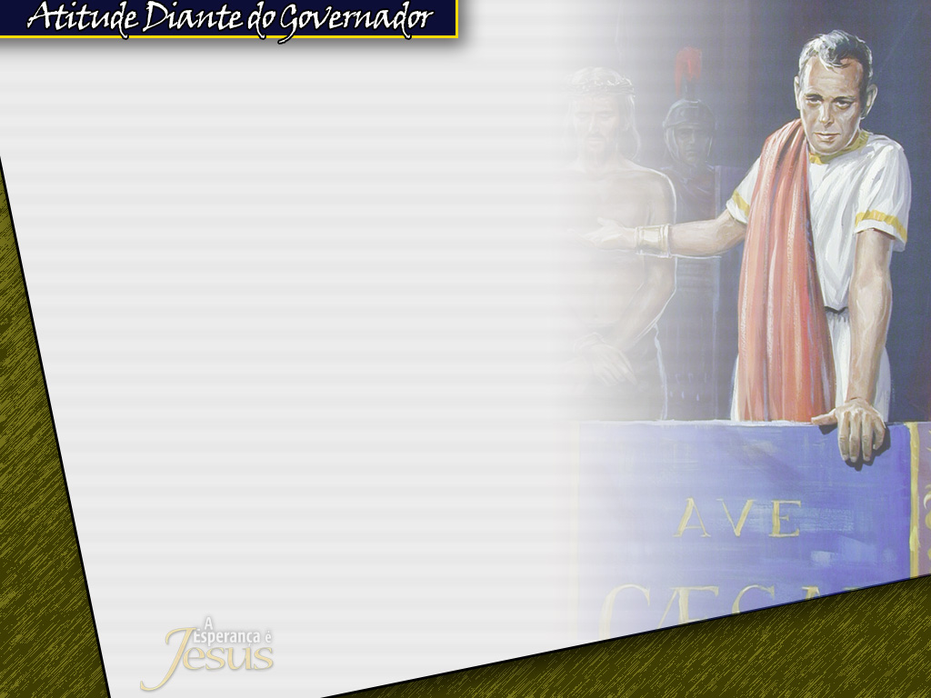
QUEM ERA O GOVERNADOR
PÔNCIO PILATOS?
  Pilatos era o procurador romano; o governador romano da Judéia.
    Pilatos fora designado para
    esta posição por Tibério em
    26 a.D. e seu quartel general
    era em Cesaréia.

Slide 3
    Pilatos tinha o poder de vida
    e de morte em suas mãos.
    Pilatos indicava o sumo sacerdote.
    Pôncio Pilatos foi um governador
    fraco e cheio de caprichos pessoais.
    Pilatos tinha um palácio em
    Jerusalém e estava na cidade
    por ocasião da Festa da Páscoa.
    Para Ellen G. White: "... O fraco
    e vacilante Pilatos...”
    DTN, pág. 724.

Slide 4

  Jesus estava a caminho do Gólgota.
  E contra Cristo foram cometidas
  várias falhas no Seu julgamento.
    Durante esta semana especial estamos vivenciando as atitudes do Salvador
    em Sua última semana.

Slide 5
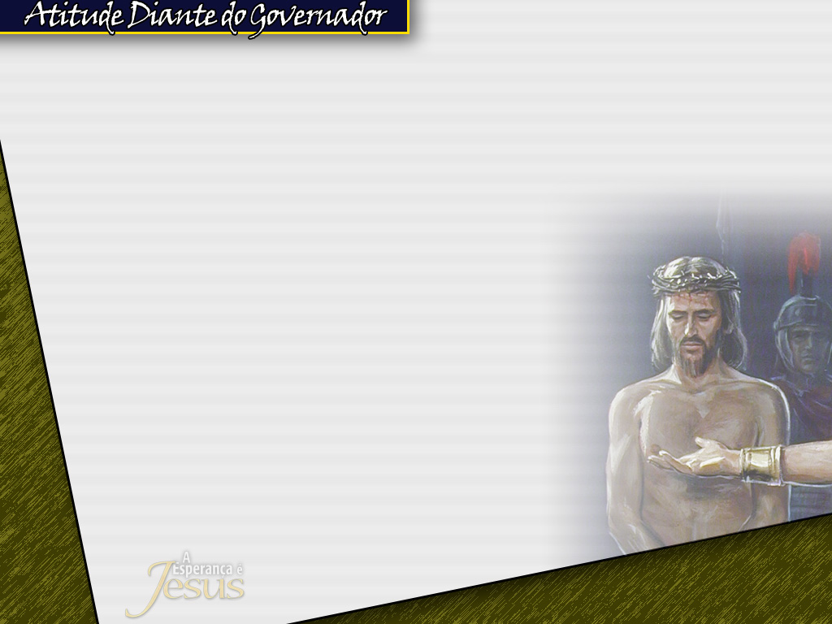
    Quais foram as atitudes do Salvador, diante do governador Pôncio Pilatos?
    Queridos amigos, o que vamos fazer com Jesus chamado Cristo, nesta noite?
      3.1. Qual será a sua atitude?
      A quem você escolherá?
      3.2. Entremos na sala de
      audiência de Pilatos,
      junto com Jesus...

Slide 6
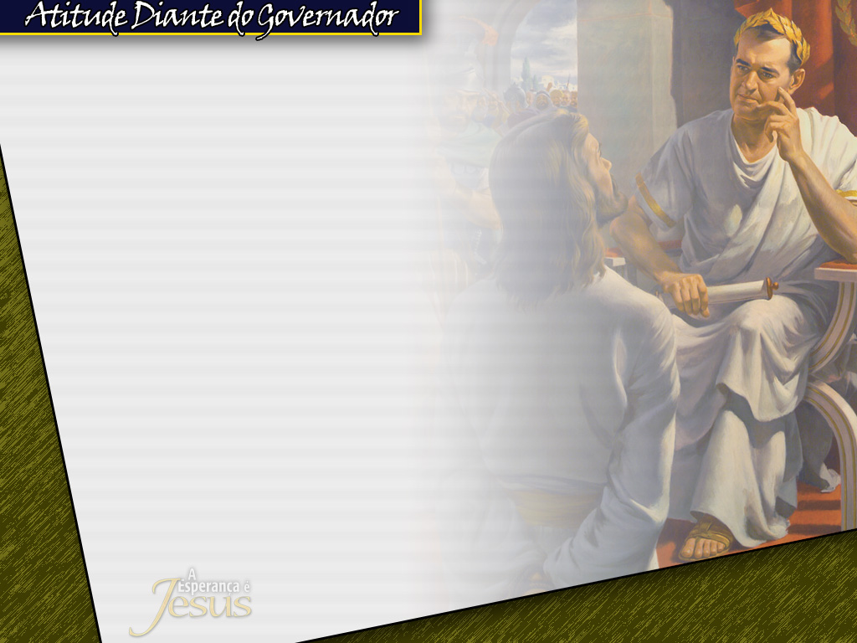
"JESUS... EM PÉ ANTE O
GOVERNADOR... ELE
PERGUNTOU: ÉS TU O
REI DOS JUDEUS?..". (VERSO 11).
  Pilatos queria que Cristo
  Se condenasse a Si mesmo.
    Se Cristo dissesse que era
    o Rei dos judeus, isso seria
    considerado uma grande blasfêmia.

Slide 7
    E se Cristo Se considerasse
    o Rei dos judeus, estaria
    traindo o poder romano.
    Jesus responde dizendo:
    "... Tu o dizes". Isto é; é
    você quem diz; você é quem
    está dizendo.
      3.1. E para você, quem é Jesus?

Slide 8
  Cristo fora acusado por
  sacerdotes e anciãos,
  porém não respondeu.
    "De pé por trás de Pilatos,
    à vista de todo o pátio, ouvia
    Cristo os insultos, mas não
    respondeu nem uma palavra
    a todas as falsas acusações
    contra Ele feitas". DTN, pág. 726.

Slide 9
    Sim queridos amigos, Jesus estava cumprindo a profecia do profeta Isaias, no
    capítulo 53:7: "Ele foi oprimido
    e humilhado, mas não abriu a
    boca... e como ovelha, muda
    perante os seus tosquiadores,
    Ele não abriu a Sua boca".

Slide 10
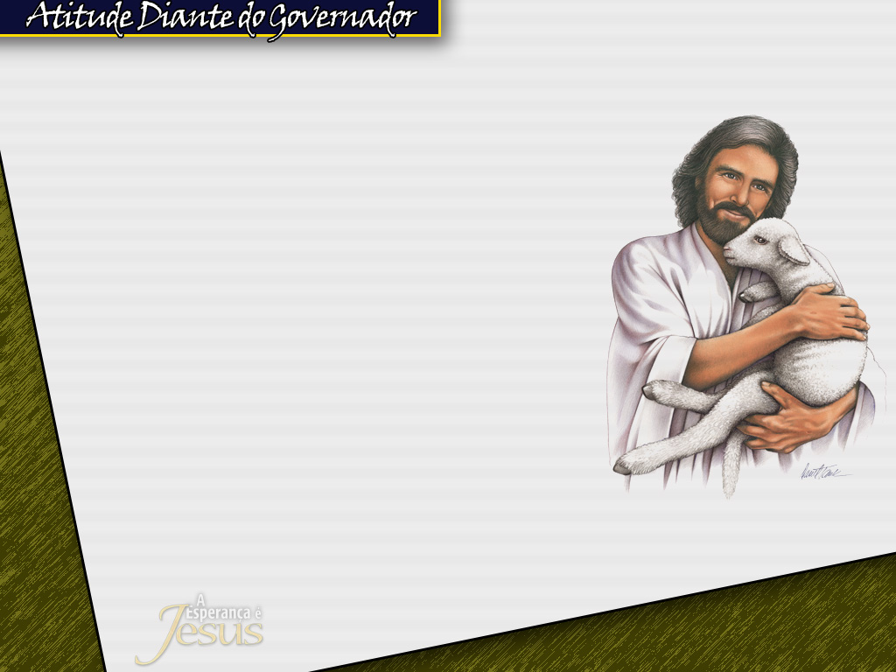
    Por três anos e meio, o Príncipe da
    vida pregou, ensinou e curou.
    Agora era hora de velar silêncio.
    "Pilatos estava admirado de
    Seu porte..." DTN, pág. 726.
    O Espírito Santo estava lutando
    com o coração do fraco
    Pilatos. (DTN, pág. 726).
      4.1. Será que o Espírito Santo também está lutando com o seu coração?

Slide 11

  É chegada a festa da Páscoa,
  e era costume como ato
  meramente político, soltar
  um prisioneiro.
    Era como que um ato de anistia
    aos presos, tendo em vista somente
    ganhar a simpatia do povo judeu.

Slide 12
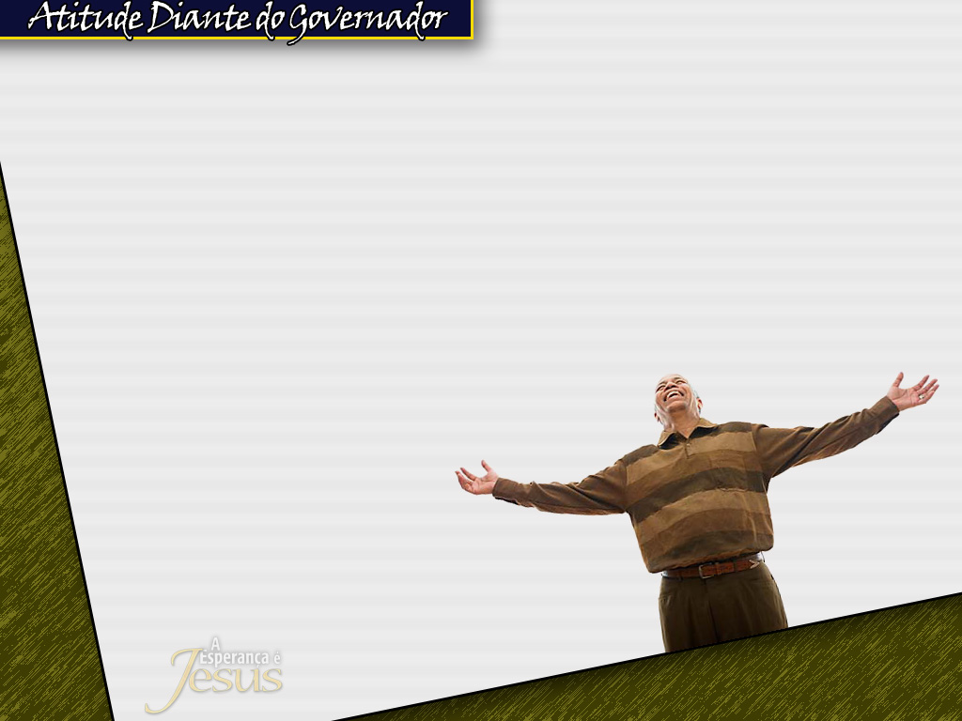
    Jesus, nesta noite, quer lhe dar um outro tipo de liberdade - a do pecado e sua culpa.
      2.1. Você deseja aceitar? Você quer aceitar o perdão e a salvação?

Slide 13
  "... Tinham eles um preso
  muito conhecido, chamado
  Barrabás". (Verso 16).
    Barrabás também se chamava
    Jesus. Barrabás era um salvador
    político, que prometia
    libertá-los do jugo romano.

Slide 14
    A quem você vai escolher nesta noite?
      2.1. A quem você vai preferir agora?
        Jesus Cristo ou Jesus Barrabás?
        Deseja um libertador político
        ou um libertador do jugo do pecado?
        Se deseja um Libertador
        da escravidão do pecado,
        então é Jesus Cristo.

Slide 15

    "Barrabás e Cristo estavam lado a lado, e todo o universo celestial os contemplava. As pessoas olhavam para os dois". C. Triunfante -MM - 2002, 23 de setembro, pág. 272.
      3.1. Jesus Barrabás era um ladrão e um assassino. Este foi o preferido da multidão, insuflada pelos líderes religiosos.
        Jesus Barrabás afirmava ser ele o Messias. (DTN, pág. 733).

Slide 16
    A quem você deseja aceitar nesta noite?
      4.1. A quem você escolherá como o seu libertador?
        Jesus Cristo, é claro! Amém, por sua nobre escolha!
        Jesus chamado, o Cristo, sem dúvidas.
        Você quer aceitá-Lo como o seu
        Libertador, como o seu Salvador?
      4.2. Jesus Barrabás "era ladrão
      e homicida; representava Satanás".
      DTN, pág. 739.
        Qual será a nossa atitude
        hoje à noite?
        Deus interveio uma vez mais...

Slide 17
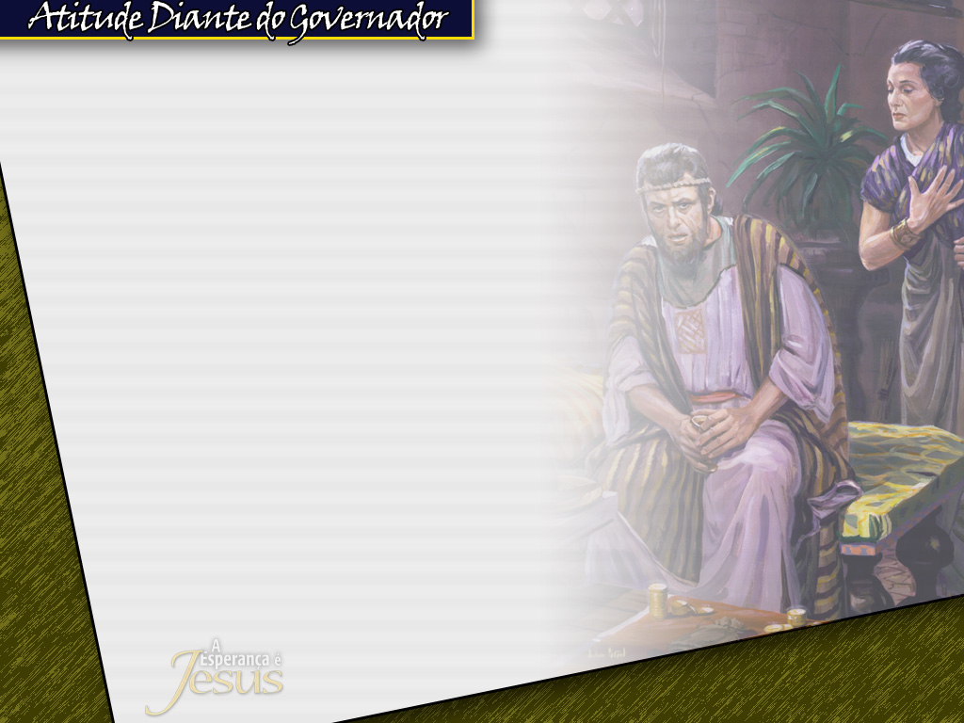
  O sonho da mulher de Pilatos.
    "... sua mulher mandou
    dizer-lhe: Não te envolvas
    com esse Justo..." (Verso 19),
    ou melhor, não tenhas
    culpa em seu sangue.

Slide 18
      1.1. A esposa de Pôncio Pilatos
      fora visitada por um anjo
      de Deus, e vira em sonho,
      o Salvador.
      1.2. Pilatos foi mais uma vez
      vacilante e fraco, ao ler
      a carta de sua esposa
      "tremeu e ficou pálido...",
      porém, teve medo da fúria
      da multidão. (História
      da Redenção, pág. 217).

Slide 19

    Hoje à noite devemos escolher a Jesus Cristo, como o Rei dos reis e Senhor dos senhores.
      2.1. Não espere ter um sonho de Deus, para chegar à conclusão de que Jesus Cristo é o Filho de Deus!

Slide 20
  "... Os principais sacerdotes... persuadiram o povo a que pedisse Barrabás e
  fizesse morrer Jesus". (Verso 20).
    Assim também serão, nos últimos dias, momentos antes da segunda
    vinda do Messias.
      1.1. A história se repetirá!
      Preparemo-nos para esse dia!
      Qual será a sua atitude?

Slide 21
    "Qual dos dois quereis" aceitar agora? Jesus, chamado Cristo!
      2.1. Não saia deste julgamento espiritual, sem tomar uma atitude positiva. Não se retire sem fazer a sua escolha por Cristo.

Slide 22
  Esta noite, "que farei,
  então de Jesus, chamado
  Cristo"? Deve ser essa
  a nossa pergunta!
    A escolha é sua, inteiramente sua!
    E o momento da decisão já chegou...
    Por que você se demora...?

Slide 23
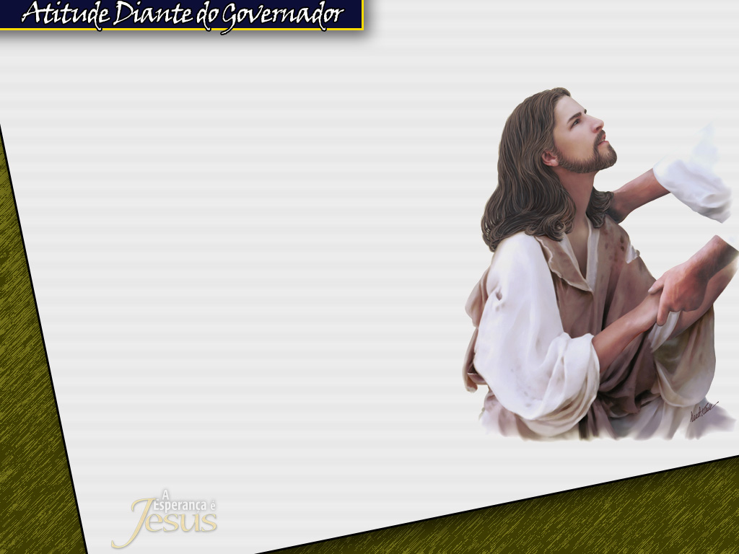
    Que farei com Cristo?
      2.1. Aceite-O até o fim!
      Abra seu coração agora,
      neste momento! E deixe
      a paz de Jesus inundar
      a sua alma!
        Não podemos pecar por omissão.

Slide 24

  "... Pilatos mandando vir
  água, lavou as mãos... ".
  (Verso 24).
    O ato de lavar as mãos era um
    costume judaico, que quando usado legitimamente; não era este o caso; era símbolo de absolvição de um homem inocente.

Slide 25
    "Sua vacilação e indecisão
    foram sua ruína... Manteve
    sua posição e honra... Pilatos
    morreu muito tempo depois
    da crucifixão, ferido em seu
    orgulho e atormentado de remorsos".
    Vida de Jesus, pág. 22.

Slide 26
    Hoje é o dia da sua decisão
    ao lado de Jesus Cristo!
    Não vacile! A hora chegou!
    Estou orando por você...
    Estamos orando por você!
      3.1. "... Pilatos soltou
      Barrabás, ...e após haver
      acoitado a Jesus, entregou-O
      para ser crucificado". (Verso 26).

Slide 27
      3.2. Jesus foi açoitado e humilhado, cuspido, esbofeteado e escarnecido, por uma razão: salvar você e a mim!
        Foi por você também!

Slide 28
QUAIS FORAM AS ATITUDES DO SALVADOR, DIANTE DO GOVERNADOR?
  Suportou as acusações como
  o Príncipe, Filho de Deus.
    Seguiu a Sua senda, rumo
    ao Monte Calvário, como ovelha muda.
    Foi rejeitado pelos Seus,
    porém, amou-os até o fim.

Slide 29
  Foi trocado por um ladrão
  e assassino. Carregou a cruz
  de Barrabás, e os amou até
  o último suspiro. Que amor é esse?
    Foi escarnecido pelos principais
    líderes judaicos. Porém,
    amou-os até o fim.
    O Rei do Universo foi trocado por
    um ladrão e assassino. Aquele que
    comanda o Universo inteiro está a
    mercê de um líder fraco e indeciso.

Slide 30
  Foi declarado inocente, mas mesmo assim teve que morrer, para você viver!
    O que vamos fazer com Jesus,
    chamado Cristo, nesta noite?
      1.1. Vamos amá-Lo!
      1.2. Vamos segui-Lo!
      1.3. Vamos anunciá-Lo ao
      mundo que, por enquanto,
      prefere Barrabás.
      1.4. Em vez de lavar as
      mãos, lavemos as nossas
      vestiduras no sangue do
      Cordeiro de Deus.
      1.5. Eu quero orar por você, agora...

